Slide 1
Python与金融计算
投资组合优化中的协方差矩阵估计
蒋志强
zqjiang.ecust@qq.com

Slide 2


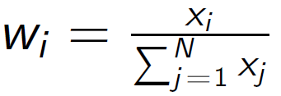
投资组合问题
问题：投资于 n 种风险资产，资产怎么买？
不要把鸡蛋放到同一个篮子里面
方法一：等权重法
方法二：价值权重法
其中 x_{i} 代表第 i 种风险资产的市值

Slide 3
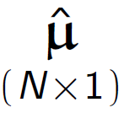
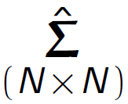
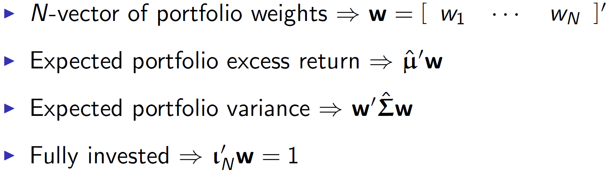
思路一：最小化期望方差（风险）
假设可预测风险资产的如下信息：
超额收益的一阶矩：均值
超额收益的二阶矩：方差-协方差矩阵 （风险）
思路一：在给定约束条件下最小化期望方差
权重向量
期望收益
期望方差
权重和为1

Slide 4
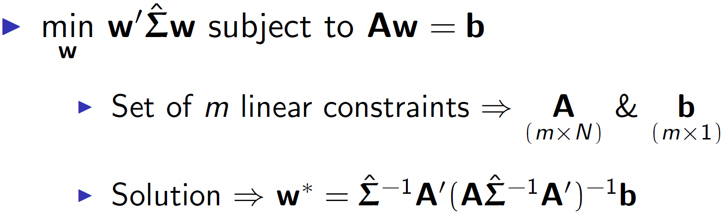
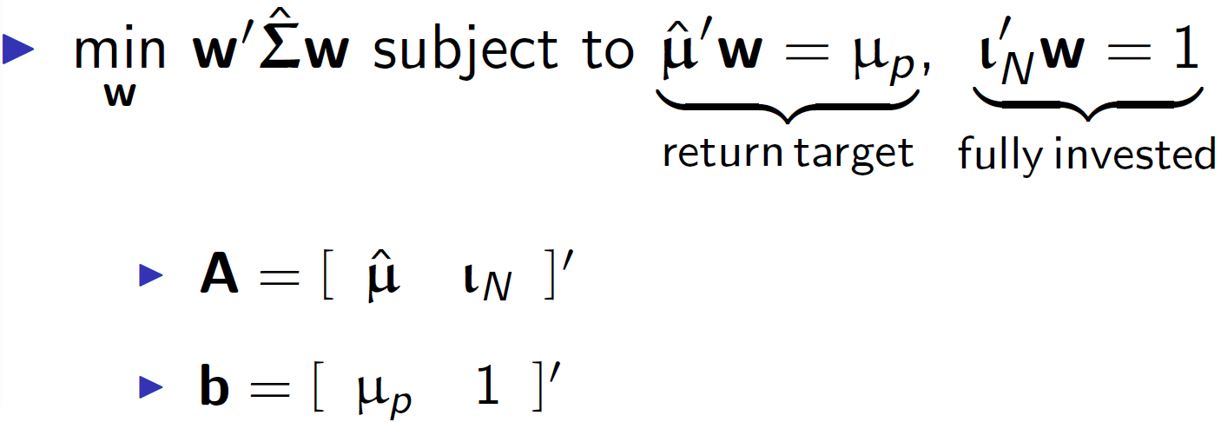
思路一：最小化期望方差（风险）
求解：在给定约束条件下最小化期望风险
m个线性约束条件
最优解

Slide 5
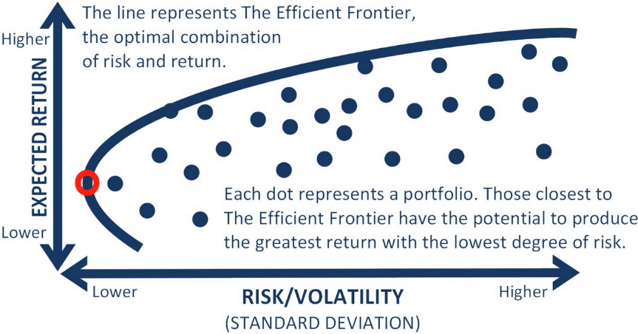
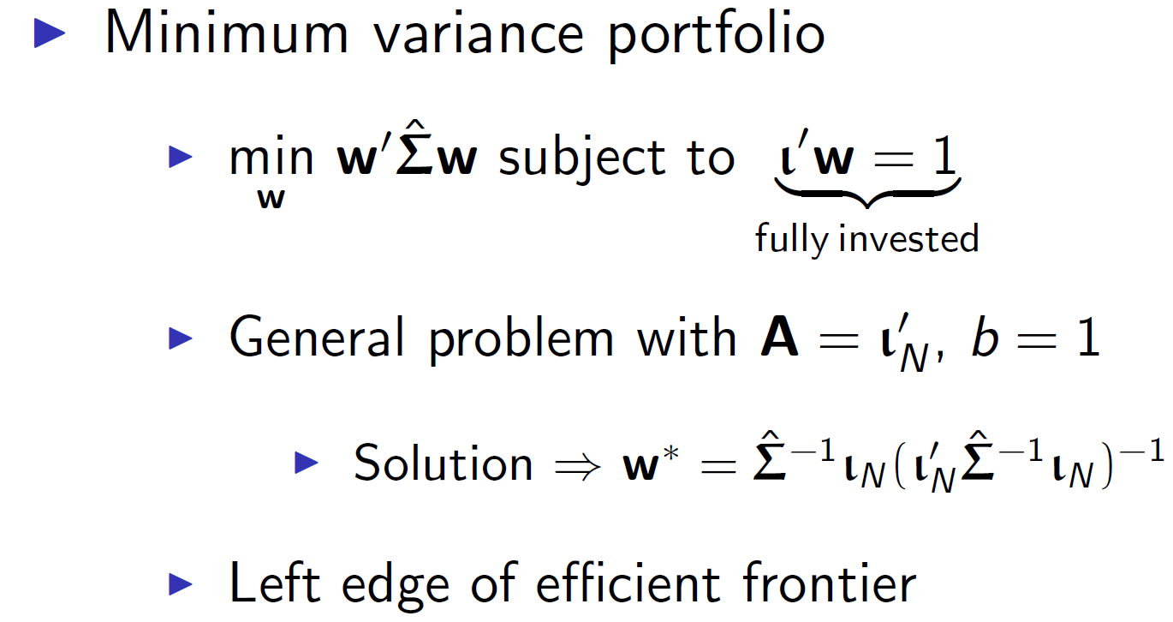
思路一：最小化期望方差（风险）
最小方差组合

Slide 6

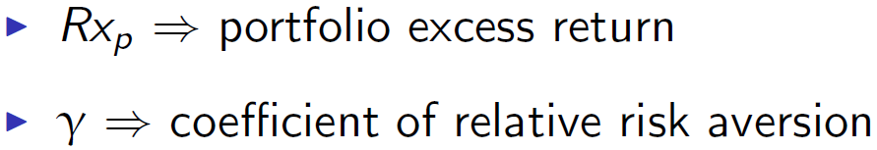
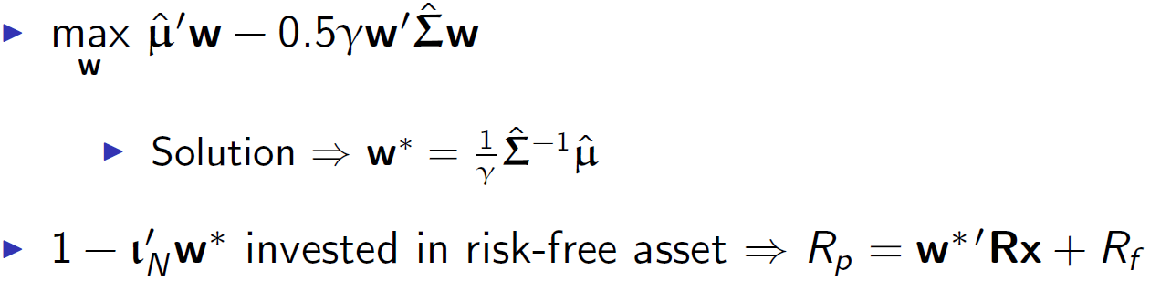
思路二：最大化期望效用
期望效用定义：
超额收益率
风险偏好系数
最大化期望效用（可无限制借贷无风险资产R_{f}）
无风险资产的权重
总收益率

Slide 7
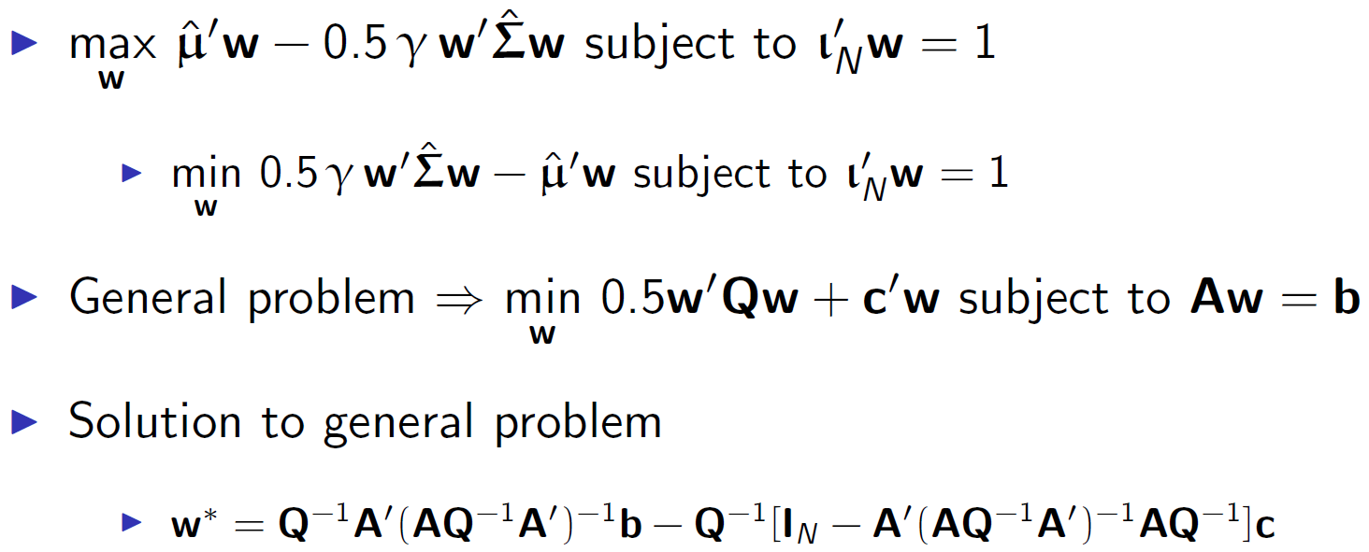




思路二：最大化期望效用
最大化期望效用（全部投资风险资产）

Slide 8
最优权重求解
最优权重求解所需的三个参数
投资者风险偏好系数 γ
组合期望收益
（估计方法：如何预测收益率？）
组合期望方差
（估计方法： 如何估计方差-协方差矩阵？）

Slide 9
最优权重求解
问题一：如何估计收益率？
复习“收益率可预测性的实证检验”
问题二：如何估计方差-协方差矩阵？
方法1：样本方差-协方差矩阵
方法2：常量估计法
方法3：因子模型估计法
方法4：压缩估计法
方法5：指数加权移动平均估计法

Slide 10
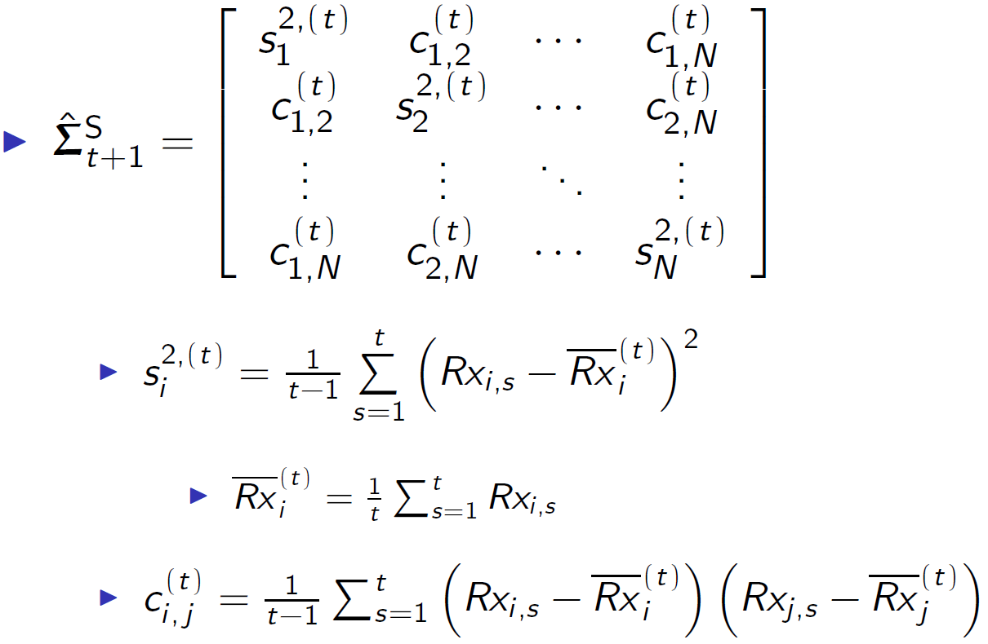
期望方差估计
方法1：样本方差-协方差矩阵 适合资产数少于样本数
适用条件T>>N；小样本表现差 ；T<N时，方差-协方差矩阵奇异
T:历史数据长度，也就是有多少个时间点
N:股票数

Slide 11
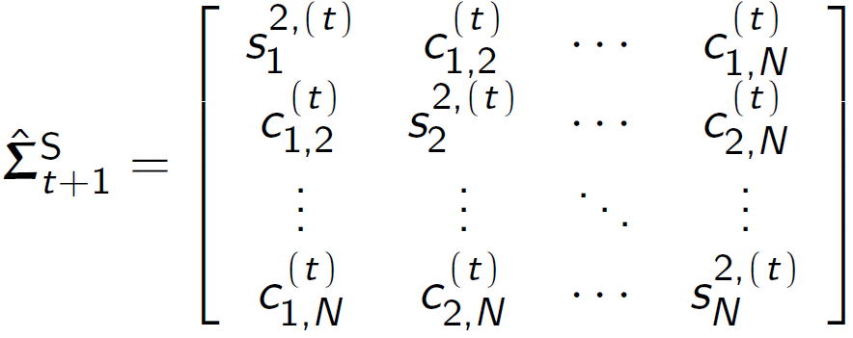
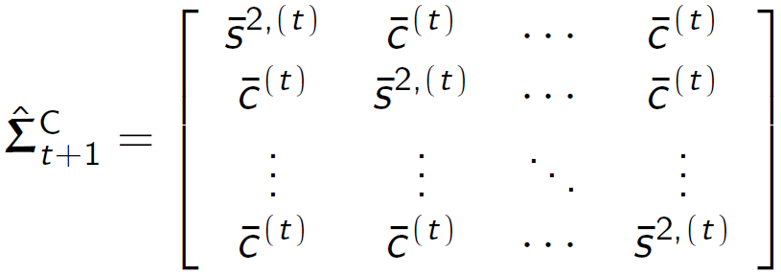
期望方差估计
方法2：常量估计法
设 Σ 矩阵对角线的方差相同，取样本方差的均值
设 Σ 矩阵非对角线的协方差相同，取N(N – 1)/2个样本协方差的均值
对角线上的拉出来取个均值，非对角线上拉出来取个均值

Slide 12
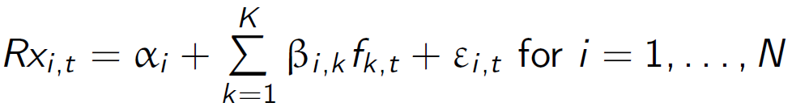
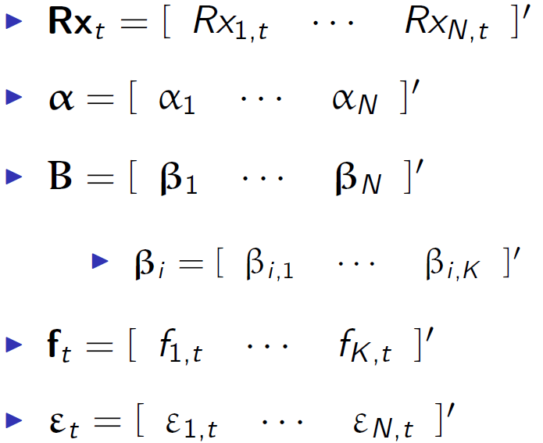





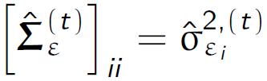
期望方差估计
方法3：因子模型估计法 用历史数据估计
因子模型
矩阵形式
因子模型估计法
因子模型在 t 时刻OLS的参数估计（迭代或滚动窗口）
因子 f 的样本方差-协方差矩阵（因子数 K 较小适用）
对角线元素满足

Slide 13

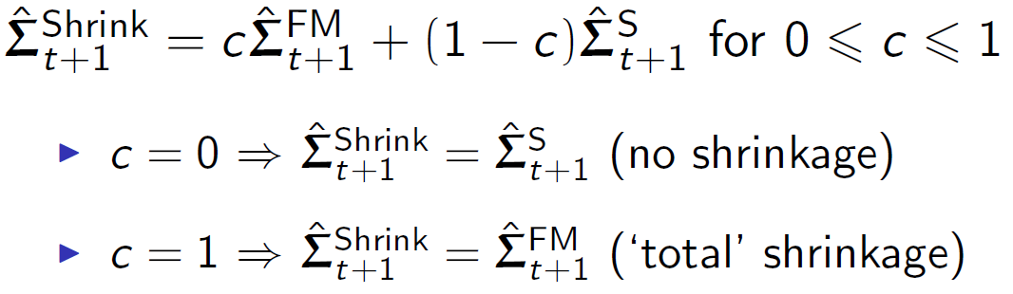
期望方差估计
方法4：压缩估计法 很重要，考考！
因子模型估计法：估计相对精确但有偏
样本方差-协方差矩阵估计：无偏估计但不够精确
取两者之精华：
压缩估计法：

Slide 14
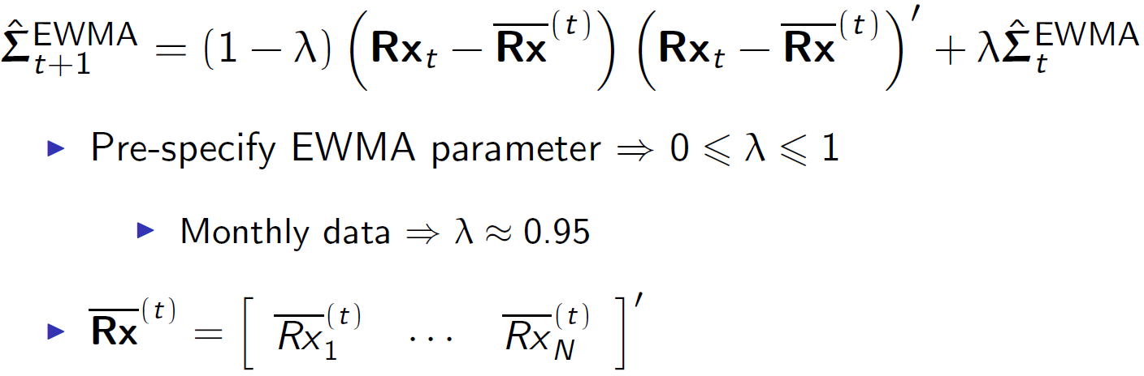
期望方差估计
方法5：指数加权移动平均估计法 EWMA
了解一下就好，没考过
初值：初始样本的样本方差-协方差矩阵

